Slide 1
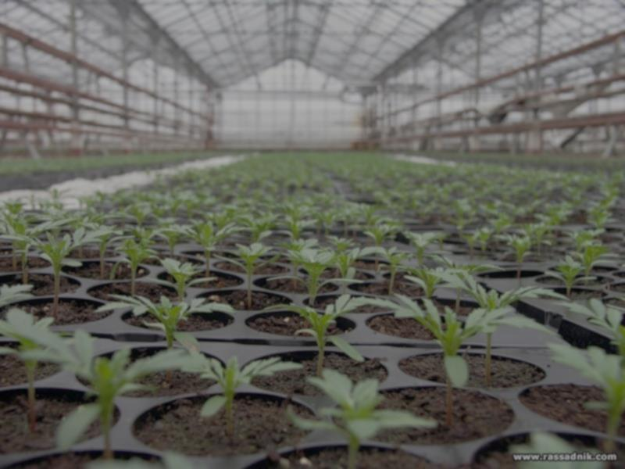
Тема:
«Производственные площади для выращивания цветочно-декоративных растений»

Slide 2
План:
Оранжереи
Парники
Хранилища и подсобные помещения

Slide 3
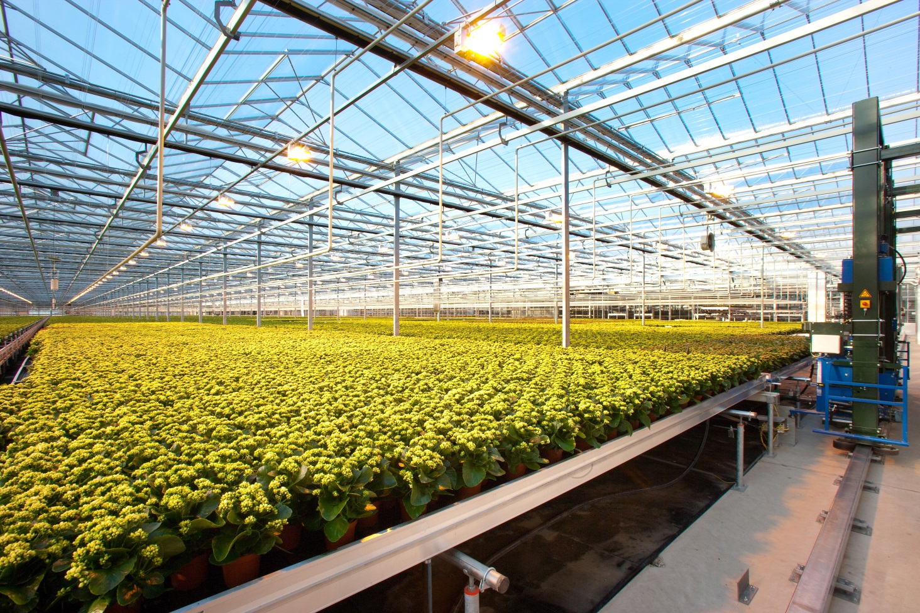
Производственные площади для выращивания цветочно-декоративных растений
Цветоводческое хозяйство является основной базой для круглогодичного выращивания цветочно-декоративных растений, поэтому основную часть производственных площадей занимают защищенные от воздействия влияния внешней среды специальные сооружения: оранжереи, парники, хранилища, подсобные помещения и т.д Для выращивания ряда цветочных промышленных культур на отдельных стадиях культивирования необходим и открытый грунт.

Slide 4
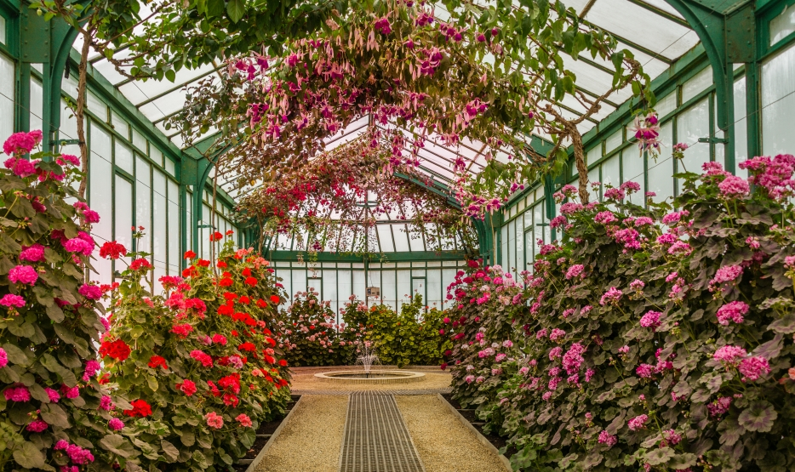
ОРАНЖЕРЕИ Оранжереи - светлые помещения, имеющие стеклянные или другие светопроницаемые покрытия. Используются для размножения, выращивания и содержания растений, вегетационный период которых больше безморозного и не позволяет культивировать их в открытом грунте. В оранжереях круглый год выращивают грунтовые, сезонноцветущие, вечнозеленые растения, выгоночные, многие горшечные и др. Их различают по назначению и конструкции. По назначению они бывают:

Slide 5
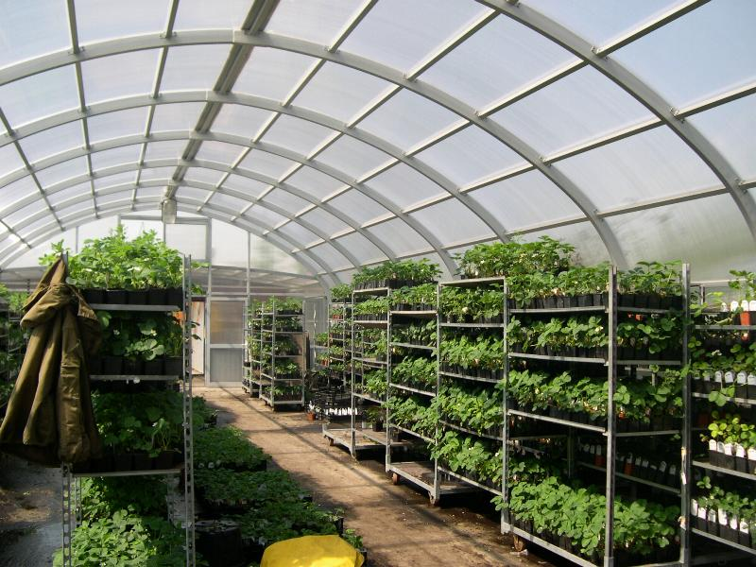
- разводочными - в них растения размножают семенами и вегетативно; в зависимости от видов и сортов размножаемых растений поддерживается температура от +16 до +22 градусов и выше;

Slide 6
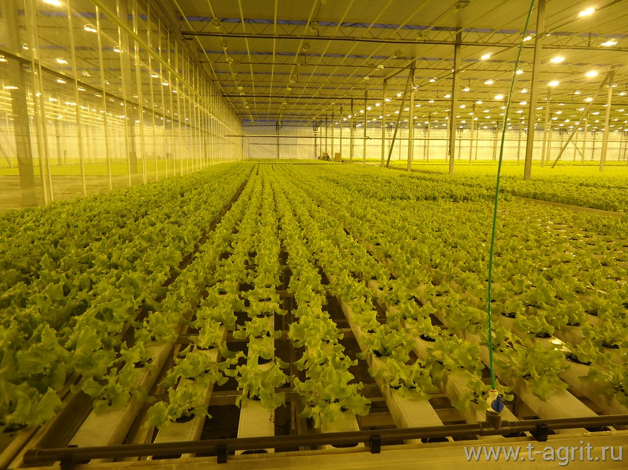
- выгоночными - в них производят дальнейшее выращивание, а также выгонку растений; температура в зимнее время от +10-16 до +20-25 градусов;

Slide 7
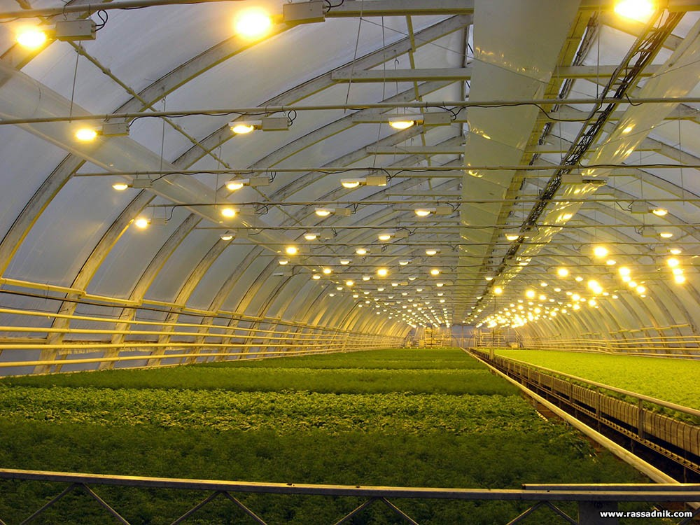
- культивационными - в них содержат крупные вечнозеленые растения и некоторые маточные растения; температура зимой от +1 до +6 градусов. В зависимости от вида растений температуру во всех оранжереях можно регулировать до необходимого значения. По световому режиму различают: - оранжереи с верхним освещением (старые конструкции); - с верхним и боковым освещением (современные конструкции).

Slide 8
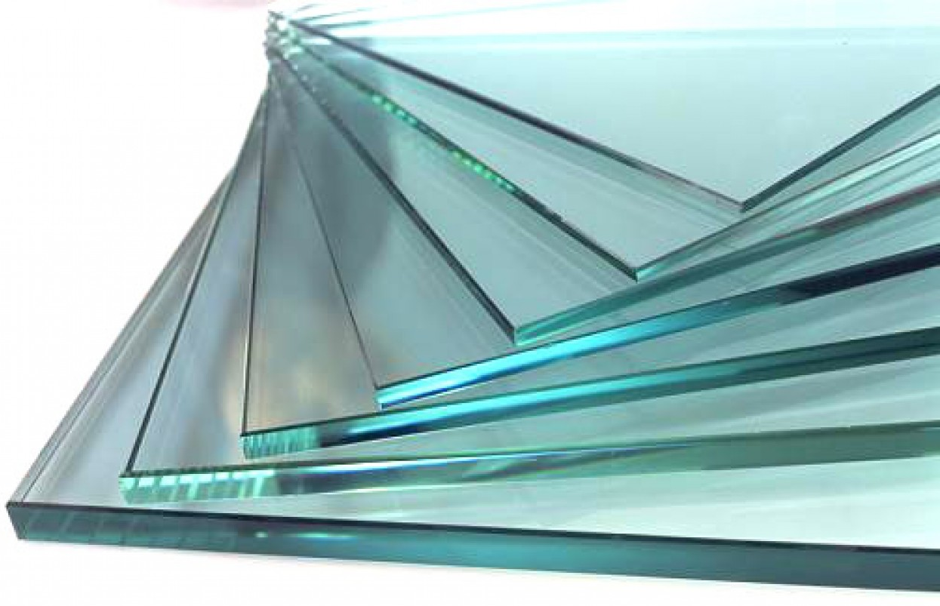
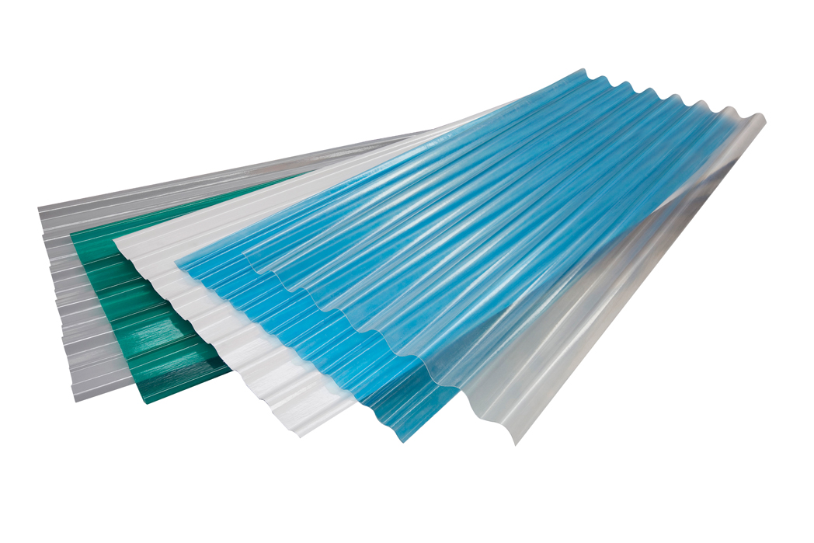
Лучшее стекло для оранжерей - ульвиоловое, пропускающее ультрафиолетовые лучи. В настоящее время вместо стекла часто используют стеклопластик и специальные поливинилхлоридные и поликарбонатные пленки, имеющие срок службы от 3 до 8 лет, в зависимости от марки. Крыши оранжерей должны иметь различный наклон к горизонту, чтобы улучшить световой и тепловой режимы. Угол наклона в зависит от ширины местности и составляет на юге не более 25', в средней полосе - 25-26', на севере - 27-30'.

Slide 9
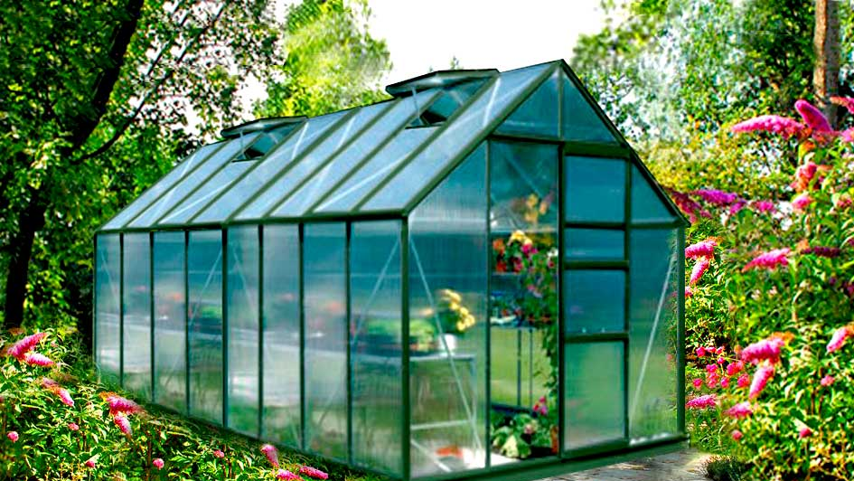
По конструкции оранжереи делятся на: - Двускатныее оранжереи. Их строят в направлении продольной оси с севера на юг с небольшим отклонением, а скаты направлены на запад и восток, что предохраняет растения от прямого постоянного облучения. Высота - 4-6 м, ширина - 6-18 м, длина - 30-50 м. Допускаются оранжереи объединенные общим коридором шириной от 6 до 9 м, направленным с запада на восток.

Slide 10
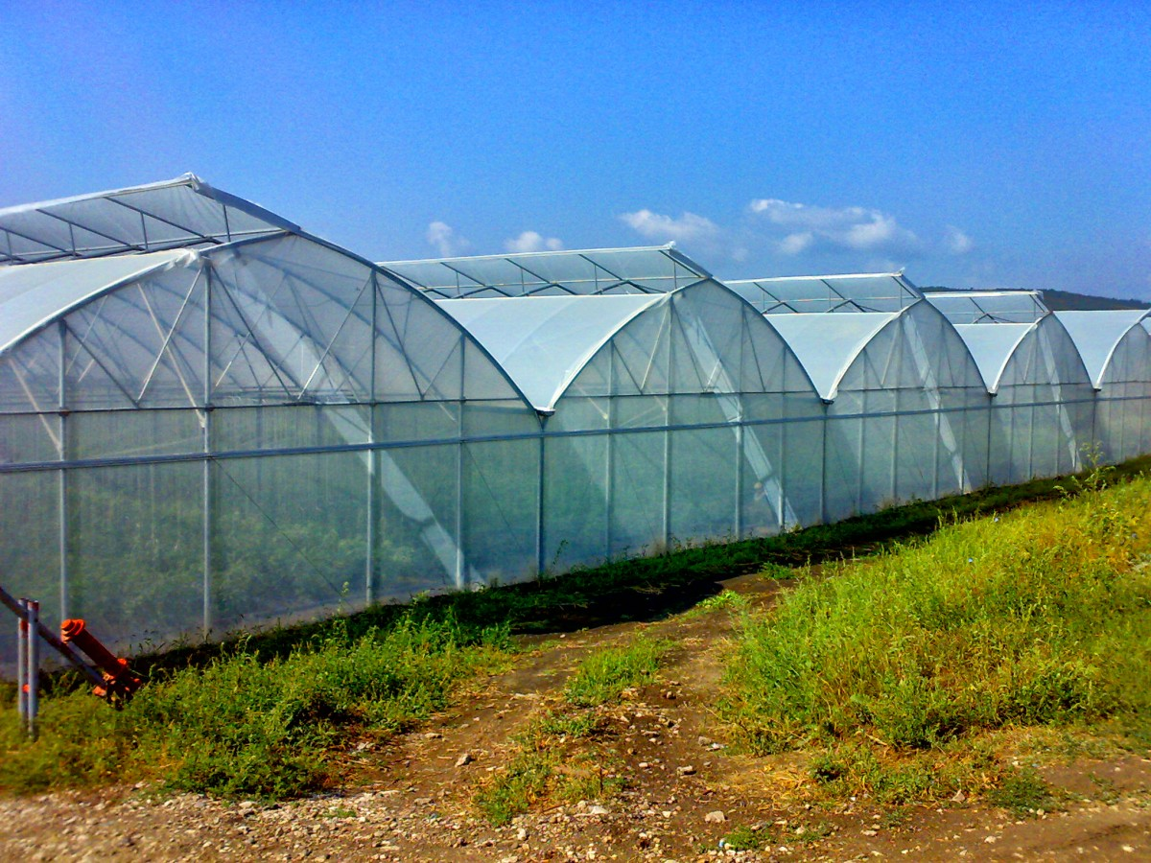
- Многоскатные (блочные) оранжереи. Это соединенные вместе двускатные оранжереи. Они невысокие, имеют стеклянное или пленочное покрытие. Внутренние стены в них замерены опорными столбами. В блочных оранжереях растения выращивают в основном в грунте, реже - на стеллажах.

Slide 11
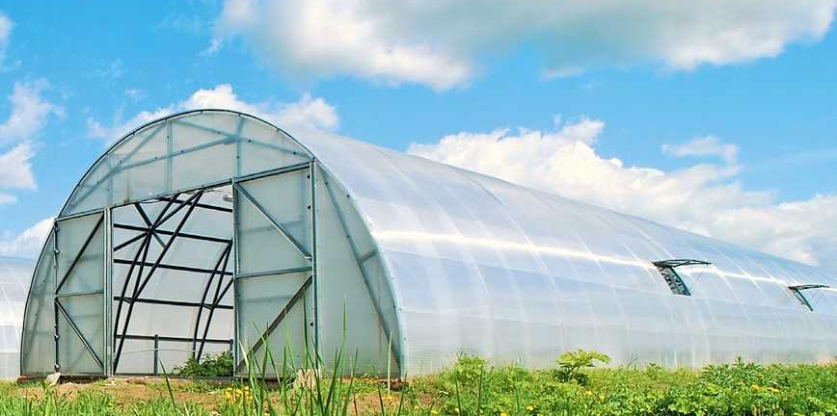
- Ангарные оранжереи. Имеют высоту до 5-7 м, длину - 49 м, ширину - 19 м. Металлический каркас оранжерей выполняют из труб, которые в отдельных случаях используют как отопительные. В связи с большой высотой оранжерей на их обогрев в зимнее время требуется много топлива, поэтому их чаще всего строят в южных регионах.

Slide 12
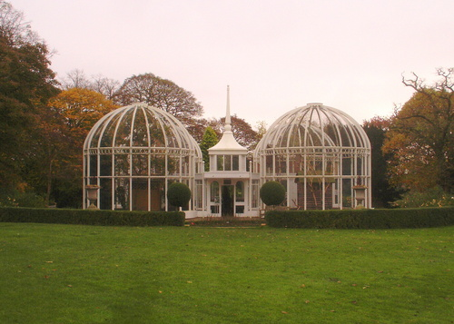
- Башенные оранжереи. Были построены в западных района Белоруссии, Армении, Прибалтике. Они имели высоту 20-25 м, что обеспечивало благоприятный световой режим. Внутри таких оранжерей предусматривалось трансмиссионное устройство, обеспечивающее постоянное перемещение растений снизу вверх и обратно, что значительно облегчало уход за ними.

Slide 13
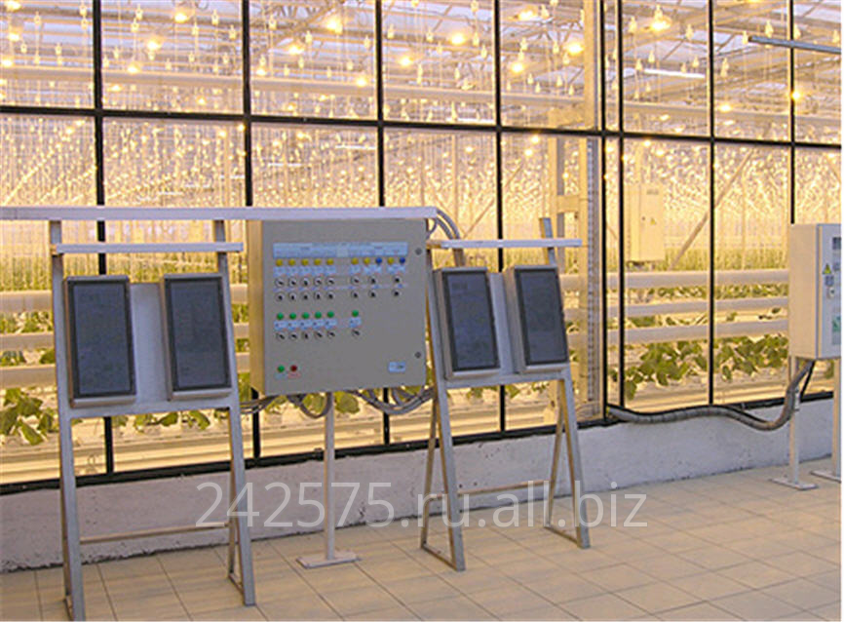
В конструкциях современных оранжерей предусмотрены автоматическое регулирование микроклимата, шатровый, почвенный и стеллажный обогрев, система централизованного полива и внесения удобрений, оборудование для электроосвещения растений, системы стерилизации субстратов, дренажа, принудительного охлаждения, вентиляции и др. По внутреннему оборудованию они бывают:

Slide 14
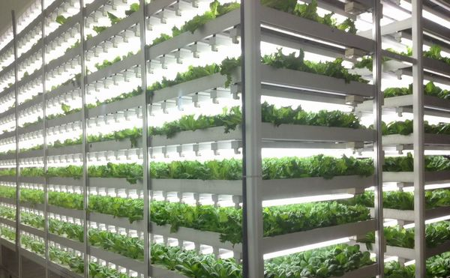
- Стеллажные. В таких оранжереях вдоль стен располагают столы с бортиками высотой 0,8-1 м. Ширина стеллажей, прилегающих к боковым стенам, - 0,8-1,15 м, а расположенных в центральной части - 2-2,25 м. Между стеллажами оставляют проходы шириной - 0,8-1,0 м, чтобы можно было беспрепятственно пройти с носилками. Длина боковых стеллажей, как правило, равна длине оранжереи, а центральных - на 2-3 м короче. Широко используются сдвоенные стеллажи, которые позволяют увеличить полезную площадь оранжерей за счет сокращения площади проходов между ними. Ширина стеллажей получается кратной 3 м (3, 6, 9, 12). Стеллажи устраивают на металлических стойках. Самыми лучшими считаются деревянные стеллажи, т.к они теплые, на них лучше
развиваются растения, особенно теплолюбивые. Недостаток - недолговечность (2-3 года). На бетонные стеллажи необходимо насыпать слой песка толщиной 2-4 см для изоляции растений от бетона. Весной устраивают над проходами подвесные полки. На них размещают ящики и кассеты с рассадой летников, небольшие горшечные растения и др. Под стеллажами хранят горшки, корневища растений, садовую землю и т.д.

Slide 15
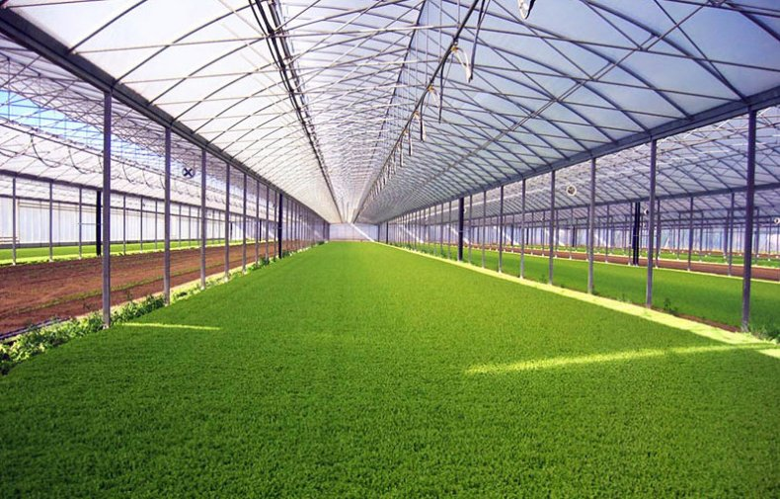
- Бесстеллажные (грунтовые). Не имеют внутри стеллажей. В таких оранжереях обычно выращивают многолетние культуры. Для устройства роют котлованы глубиной 50-70 см, дно которых планируют, создавая необходимый уклон для стока воды, глинобитный слой и слой дренажа (10-15 см) из песка и мелкого гравия. Котлован засыпают необходимым для цветочных культур субстратом, который изолируют от естественных грунтов с помощью бетонных коробов в котлованах или пленки.

Slide 16
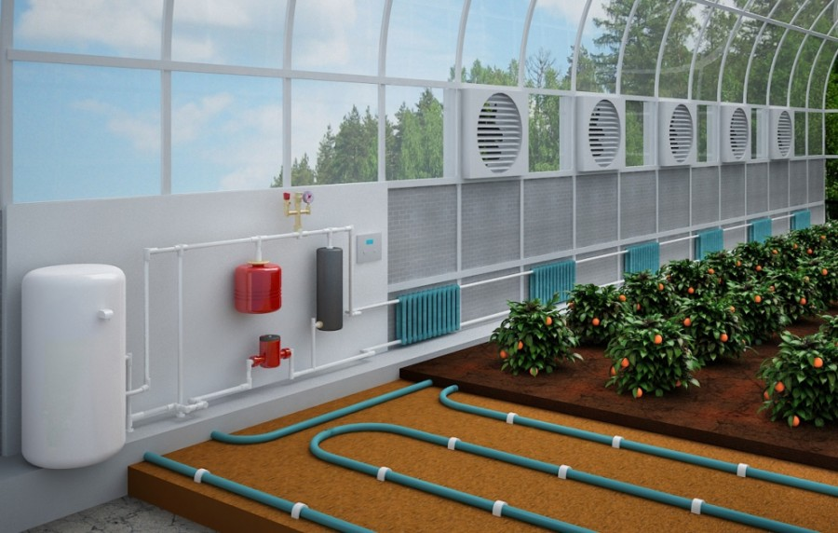
Система отопления оранжерей и вид топлива, применяемого для обогрева, имеют очень большое значение, т.к расходы на отопление очень высоки, особенно для выращивания растений, требующих высоких температур содержания в зимнее время. В настоящее время лучшим и наиболее экономичным является водяное отопление. Для обогрева используется вода, поступающая по трубам, проложенным вдоль боковых стен оранжереи, под стеллажами. В большинстве оранжереях часто дополнительно используют электрокалориферы с вентиляторами, которые служат для дополнительного обогрева в зимнее время или для проветривания в жару. Для обогрева грунта применяют пластмассовые трубы, проложенные в приземном слое. Они используются и для подкормки растений углекислым газом.

Slide 17
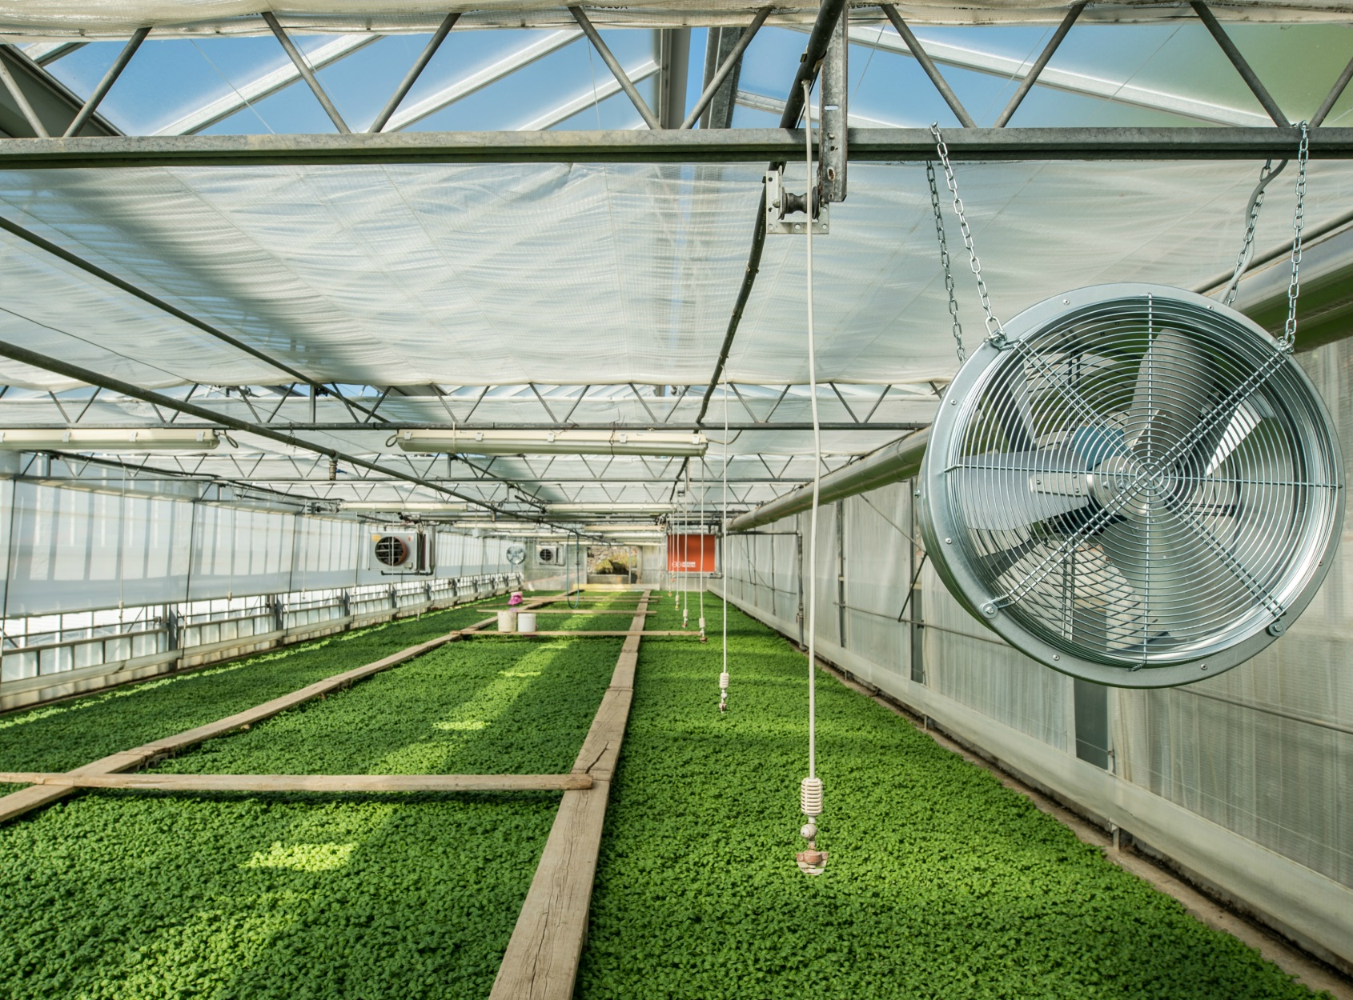
Вентилирование в оранжереях осуществляется с помощью форточек - фрамуг и специальных устройств. Форточки расположены на боковых стенах, на кровле, на каждом скате, вдоль конька через 3-4 м друг от друга в 1-2 ряда в шахматном порядке.

Slide 18
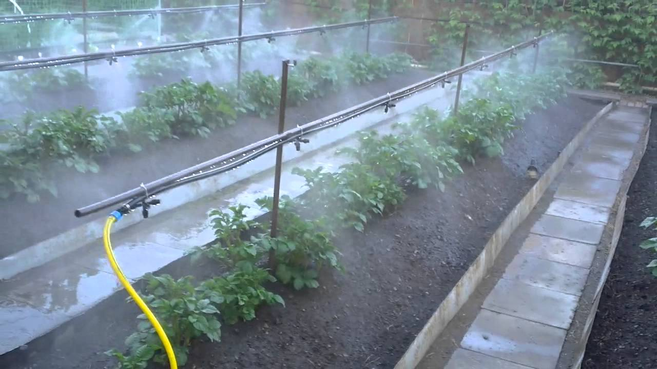
В современных оранжереях часто используют механизированные и автоматизированные процессы полива, опрыскивания, подачи минеральных удобрений, пестицидов и углекислого газа, а также автоматическое регулирование температуры, освещенности и влажности.

Slide 19
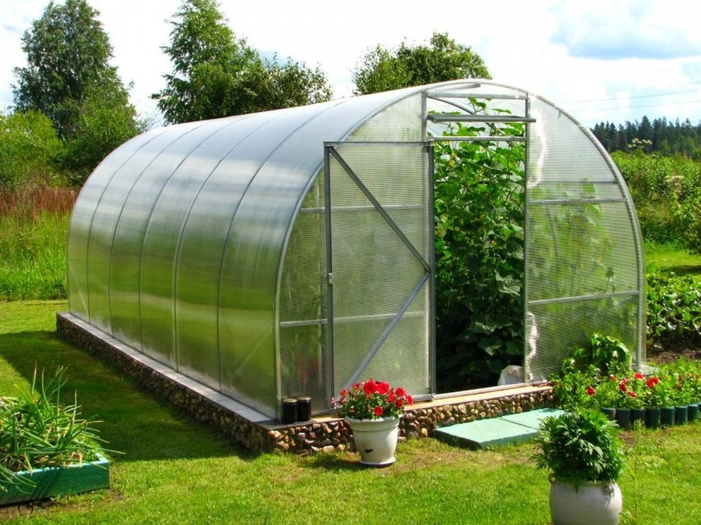
Парники.
Парники-сооружения, заглубленные в почву, в которых растения защищены от неблагоприятных условий застекленными рамами. Используется в средней полосе России с марта по октябрь для выращивания и закаливания рассады летников, черенкования, летнего содержания оранжерейных растений и т. д.
Работы в парниках более трудоемки по сравнению с работами в оранжереях или в открытом грунте, но благодаря парникам наиболее полно используется площадь оранжерей, снижается себестоимость выпускаемой цветочной продукции.
По тепловому режиму заглубленные парники бывают: теплые, или ранние, глубиной 0,75 м, работающие в средней полосе России с марта; полутеплые, или среднеранние, глубиной 0,4 м, работающие с мая.
Парники делают заглубленными в землю и наземными.

Slide 20
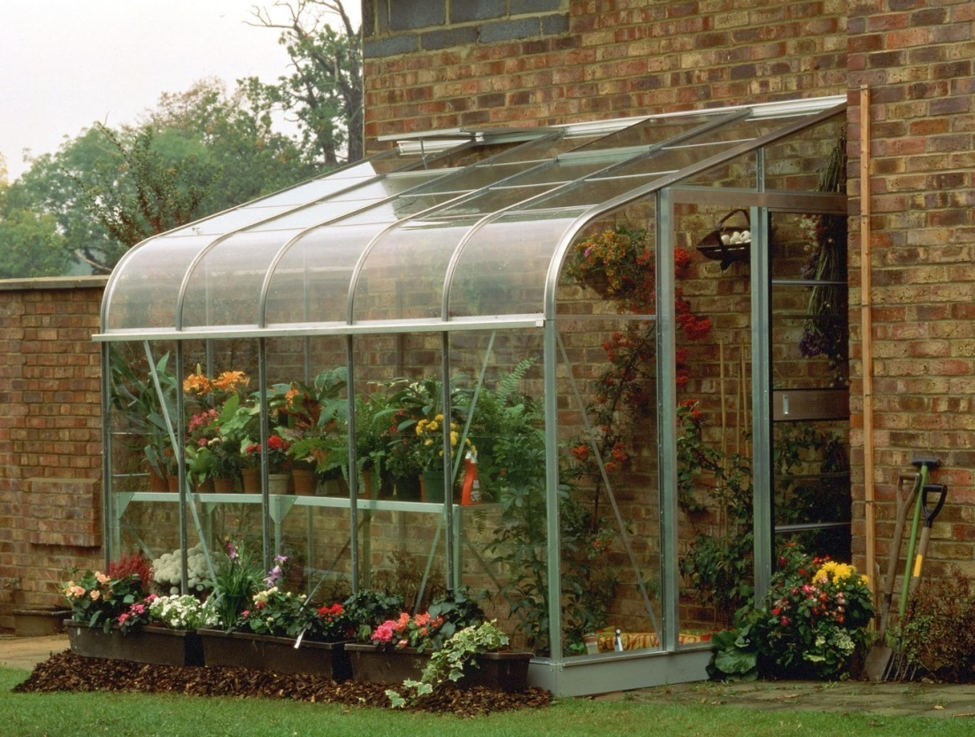
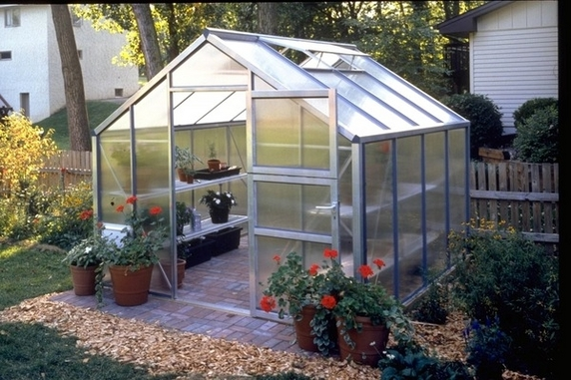
Заглубленные парники по конструкции бывают односкатными, расположенными, расположенными длинной осью с запада на восток; двускатными (сдвоенными), ориентированными как оранжереи. Размеры заглубленных парников определяются размером парниковых рам – 160 х 106 см. Ширина парников постоянна и равна 160 см, а длина зависит от числа используемых рам и кратна 106 см.

Slide 21
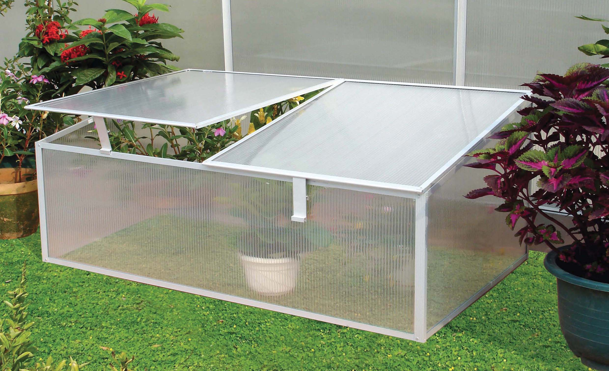
Кроме заглубленных парников устраивают временные, наземные, переносные парники, имеющие вид ящика (без дна) на 4-6 рам со стенками высотой 20-25 см, который устанавливают на навозную полушку. В ящик насыпают слой земли (10-20 см) для посадки растений.

Slide 22
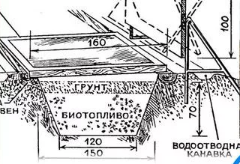
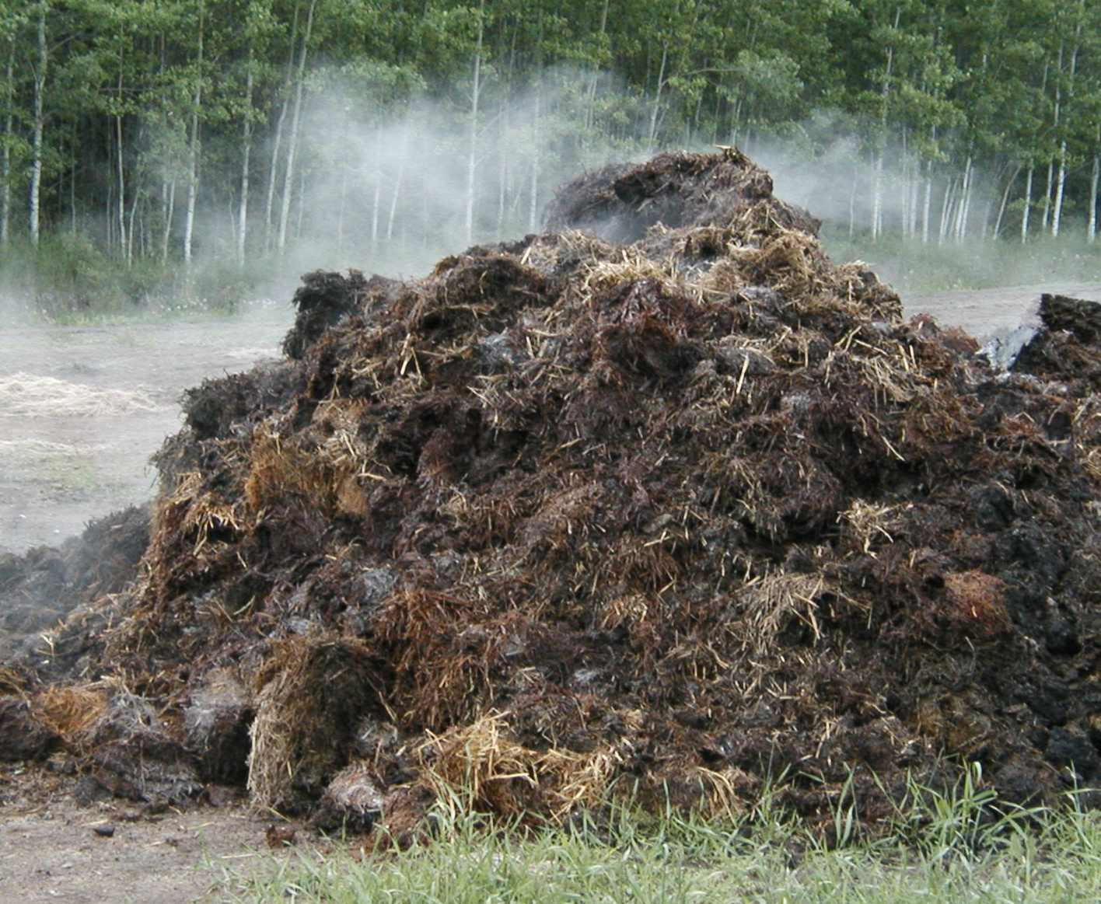
Для обогрева парников чаще всего используют Биотопливо (органический материал), которое при гниении выделяет тепло. Биотопливом заполняют нижнюю часть котлована парников. В качестве биотоплива используют навоз, городской мусор, очищенный от стекла, металла, камней и стройматериалов, отходы хлопкого, кожевенного, суконного, пищевого и других производств, торф, опилки, листву и т.д.
Парники набивают биотопливом за неделю до начала их использования, т.е. до насыпки в них грунта.

Slide 23
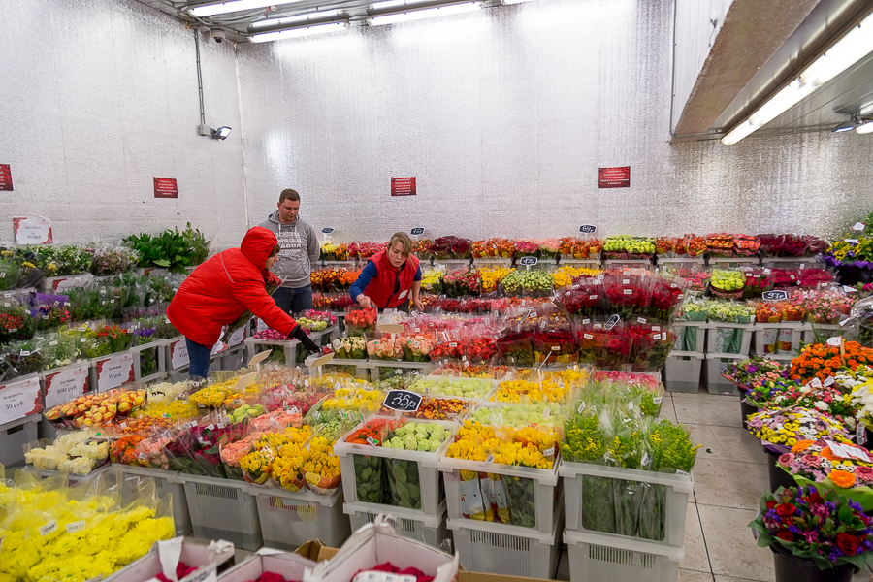
Хранилища и подсобные помещения
В хранилищах содержат срезанные цветы, луковицы и клубнелуковицы до посадки на выгонку, ящики с посаженными на выгонку луковицами, гортензию и корнеклубни георгины в период зимнего хранения, черенки и т. Д.
В качестве хранилищ для сухого хранения черенков и срезанной цветочной продукции часто используют специальные холодильники.

Slide 24
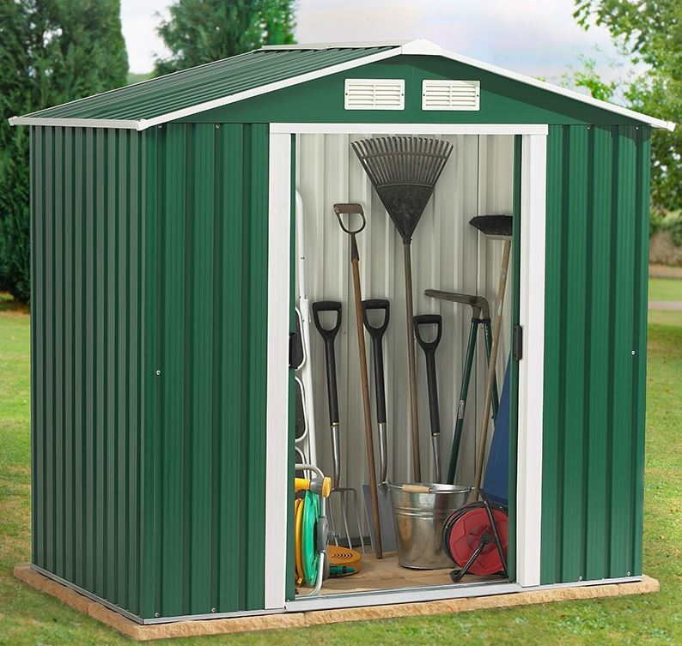
Для хранения инвентаря, удобрений, тары, горшков также предусмотрены специальные хранилища.
К подсобным помещениям относят агрохимлаборатории, реализаторские, комнаты гигиены, приема пищи, раздевалки, гаражи и др. Все они имеют свои особенности планировки, организации и размещения на территории цветоводческого предприятия.

